Slide 1

Login/Logout Device
Пчеличките

Slide 2


т
Проблемът и настоящите решения
Проблем: Бавно влизане в акаунтите на учениците, по време на учебния процес

Slide 3

Цел на проекта
Създаване на устройство за автоматизирано влизане и излизане от ученическия профил на даден ученик, с цел съкращавене на времето необходимо на учника да въведе данните си преди часа.

Slide 4



Нашето решение
Разработка на софтуерно-хардуерен проект, който автоматично влиза и излиза от профил на учник, използвайки автоматизирани скриптовe. Системата ще бъде настроена да изпълнява задачите спрямо предварително зададени параметри, осигурявайки по-голяма ефективност и оптимизация на времето на учениците и преподавателите.

Slide 5

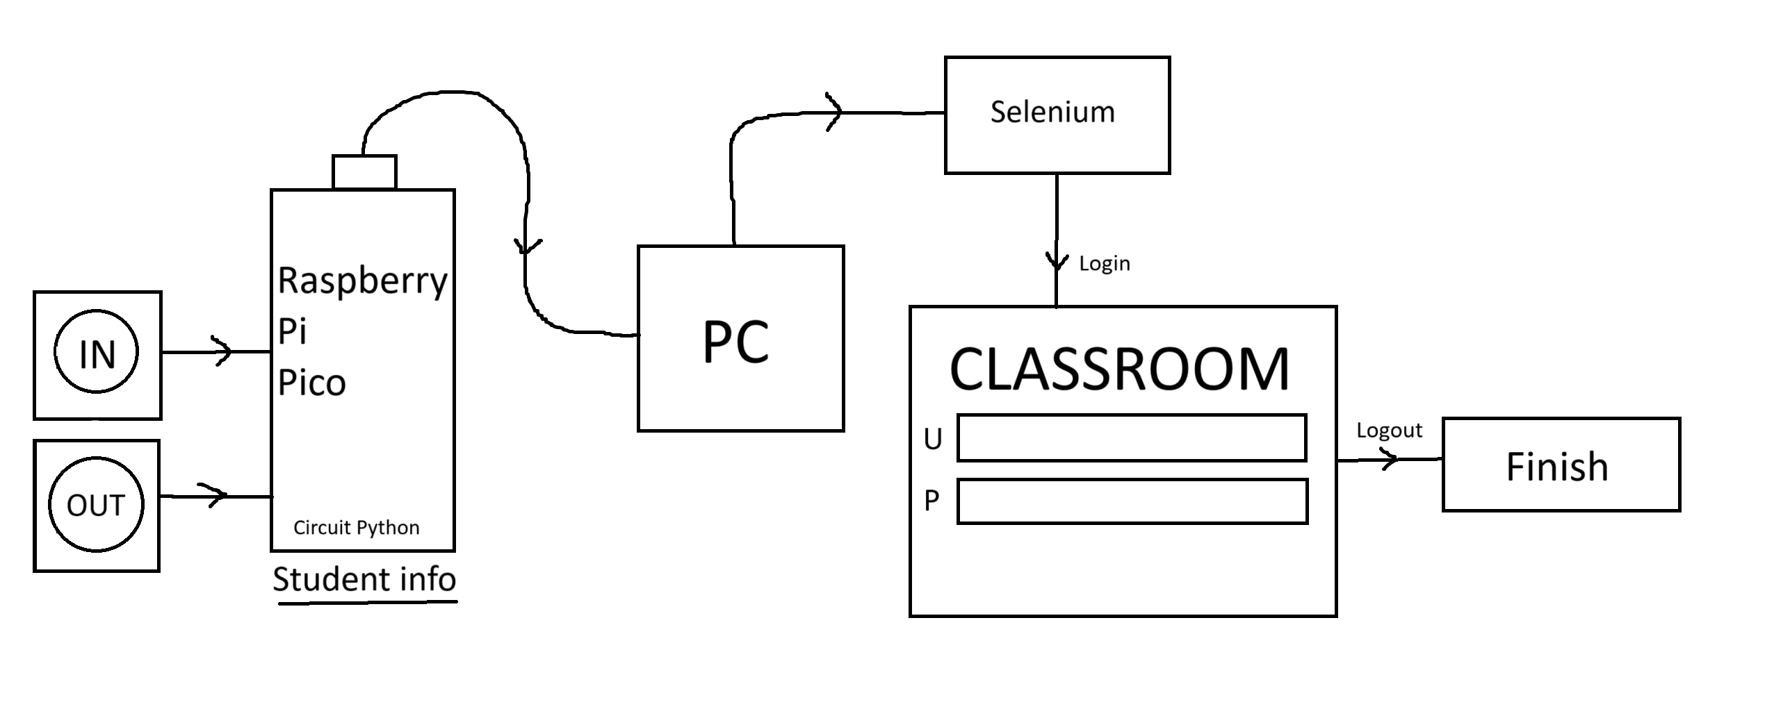
Как работи проекта?

Slide 6

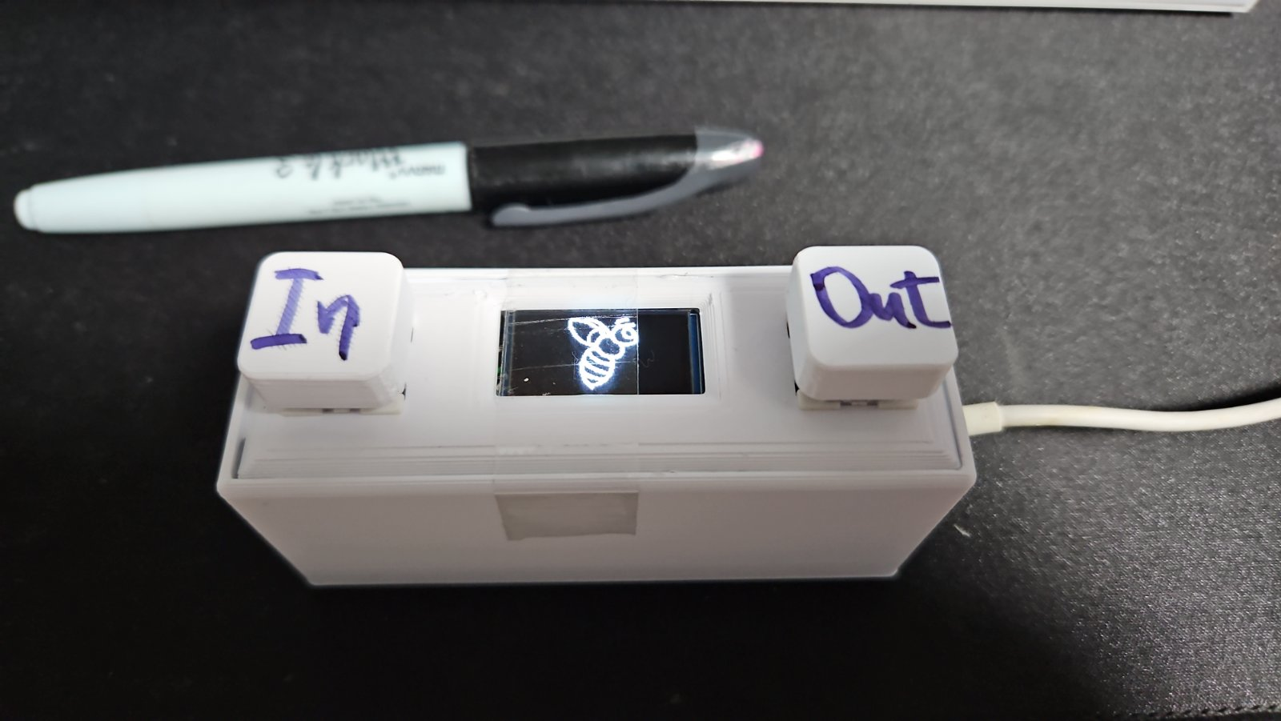

Демо

Slide 7





Технологии

Slide 8
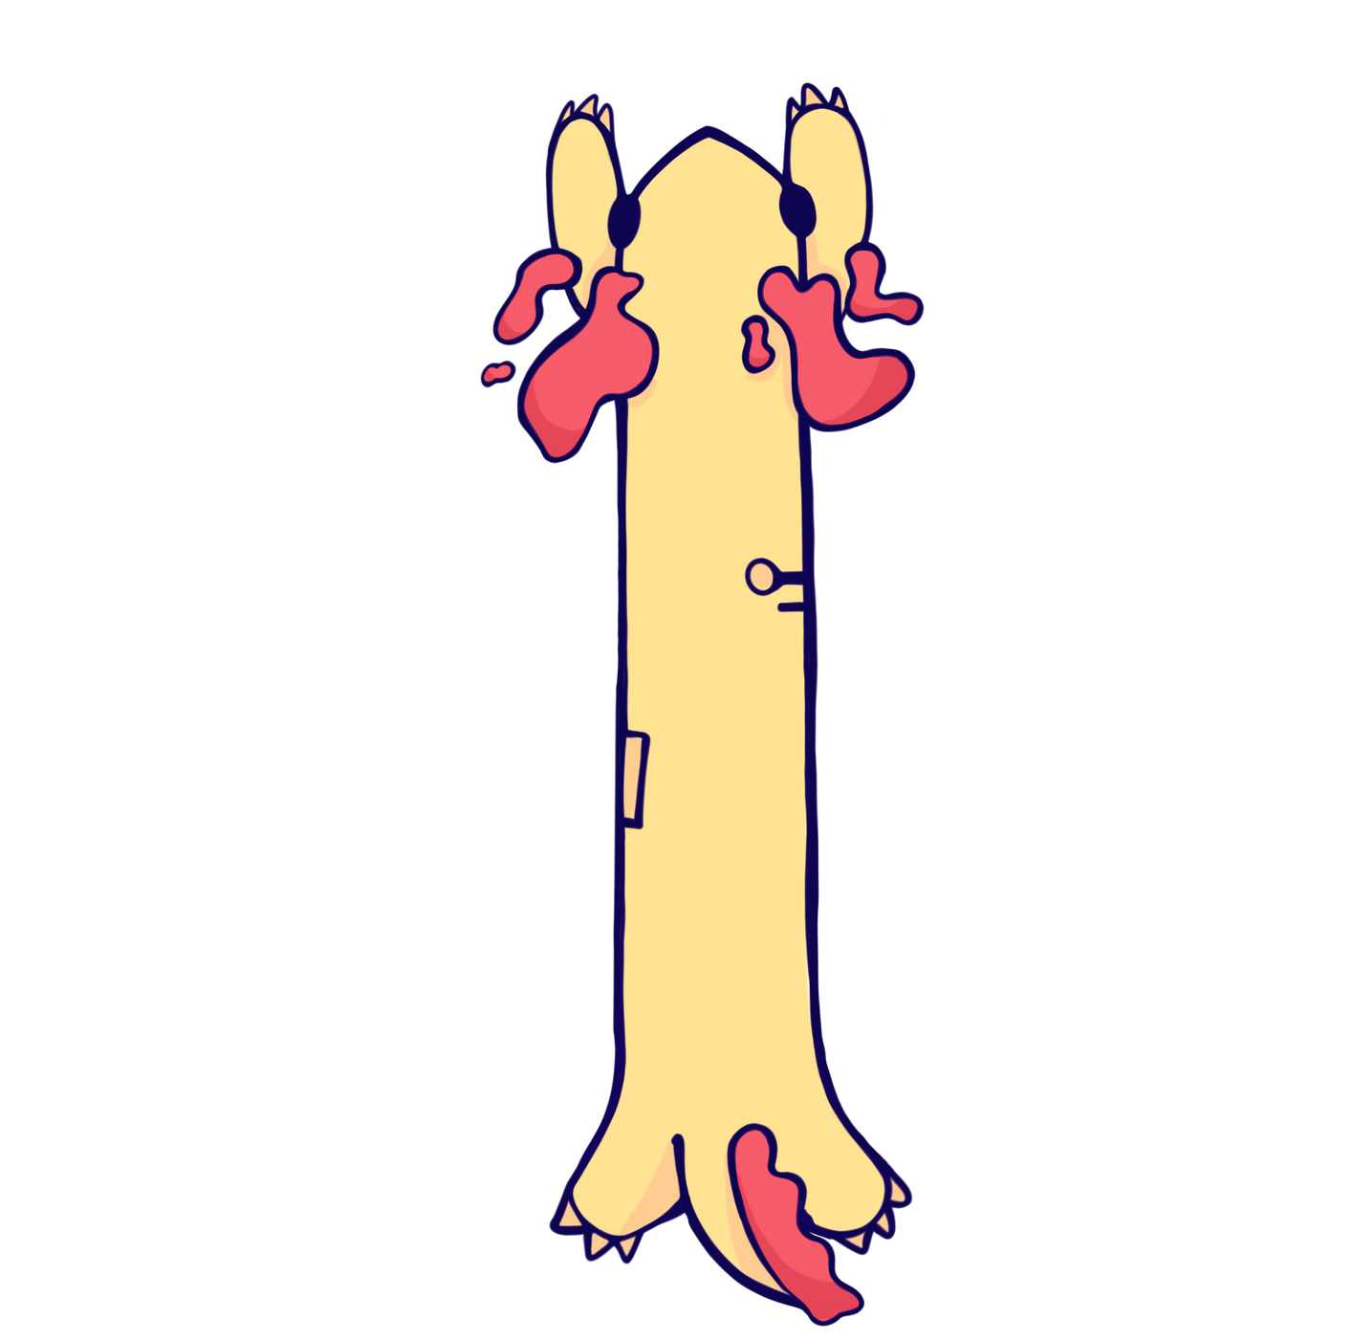
Процес на работа
Embedded – Даниел и Станислав
Python – Радослав и Алекс
13.03 - Избор на Идея
14.03 - Разработка на Log In/Out бутона
15.03 - Финализиране на проекта

Slide 9


Нашето преживяване
Отбор : Алекс, Даниел, Радослав, Станислав
Ментор : Георги Лозанов
Kакво научихме от хакатона?: Разработка на embedded проект със Circuit Python

Slide 10
БЛАГОДАРИМ
ЗА ВНИМАНИЕТО!

